Slide 1
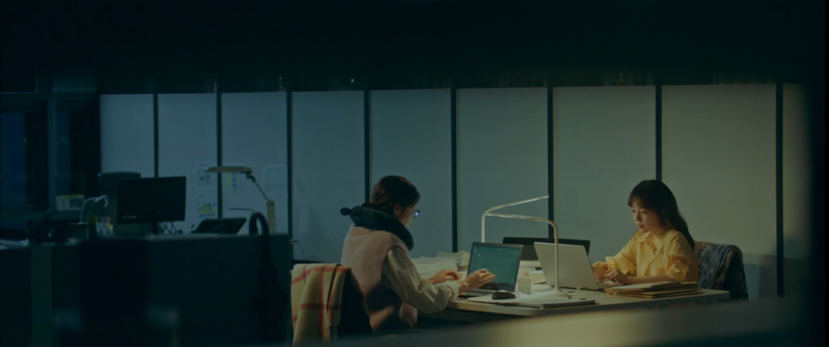
SOOKMYUNG WOMEN’S UNIVERSITY
COMPUTER SCIENCE
컴퓨터과학 18학번 조민주

Slide 2
숙명여자대학교
COMPUTER SCIENCE
컴퓨터과학 18학번 조민주

Slide 3
Table of Contents
1
발표자 소개
2
숙명여자대학교
3
컴퓨터 과학 전공
4
졸업 후 진로
5
Q&A

Slide 4

“
“
AR (Augmented Reality)
Reality
Notes:
가상현실(VR)중 한 분야인 증강현실(AR)은, 현실을 기반으로 컴퓨터 그래픽으로 만든 정보를 Overlap 해서 증강 제공한다.
가상의 이미지가 3차원의 공간상에 위치

Slide 5

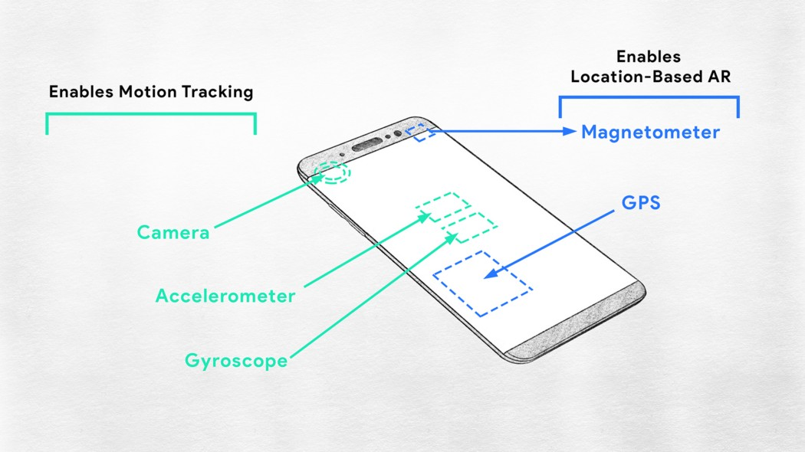
AR의 요소
TRACKING
Notes:
사용자의 움직임, 즉 화면의 이동이 추적 가능함.

Slide 6
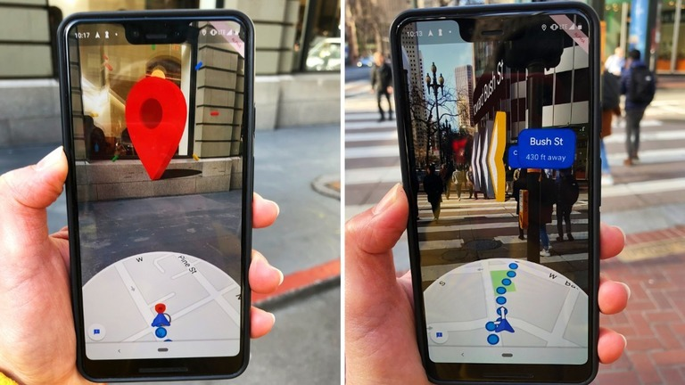
AR의 요소
RENDERING / REGISTRATION
ENVIRONMENT RECONSTRUCTION
Notes:
RENDERING 모델링(대상의 입체를 x, y, z의 3차원 수치 정보로 바꾸어 컴퓨터에 입력)한 피사체 및 배경, 조명 등을 카메라를 통해 보는 장면까지 모두 계산해 2차원의 최종적인 화면을 만드는 과정
REGISTRATION 서로 다른 두 이미지(가상의 이미지와 실제 이미지)을 합쳐 하나의 좌표계에 나타냄.
(민재님, 수아님의 자료를 참고) 포토존 부근에 화살표를 띄우거나 추천 포즈를 띄울 때 실제 주변 환경과 이질감이 적어야 함.
ENVIRONMENT RECONSTRUCTION
실시간으로 상호작용이 가능함’에 해당하는 부분. 가령 ‘화면을 터치(클릭)했을 때 어떤 정보나 이미지가 나타나게 할 것인가’와 같이 화면에 보여질 전반적인 환경을 재구성함.
(민재님의 자료를 참고) 관광지에서 정보를 줄 만한 내용이 담긴 곳에 와 같은 아이콘이 뜨게 하고, 아이콘을 클릭하면 화면에 글을 띄울 수 있음.

Slide 7
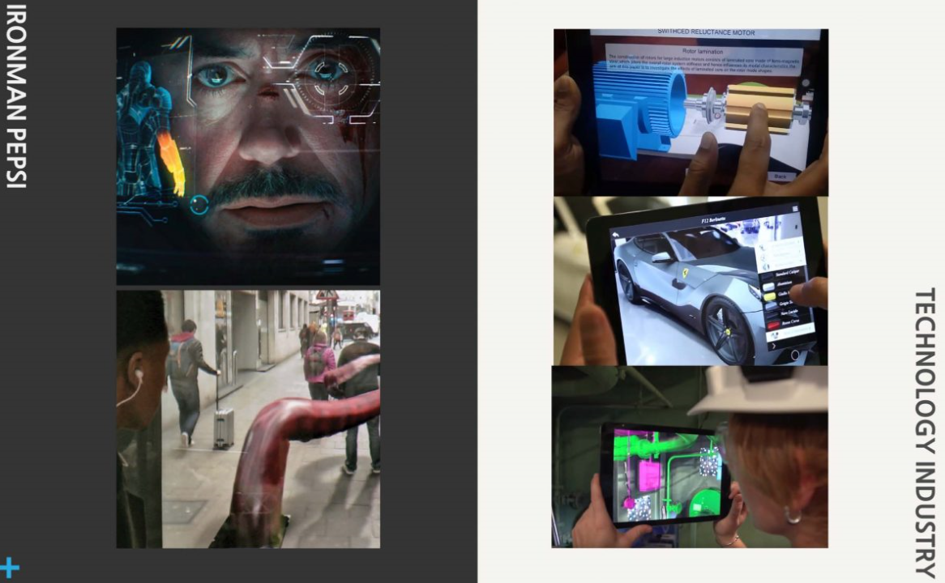
AR의 장점
현실감 부여
직관적인 정보 전달
빠른 피드백
Notes:
AR의 장점
: 현실감 부여 + 직관적인 정보전달 + 빠른 피드백

Slide 9
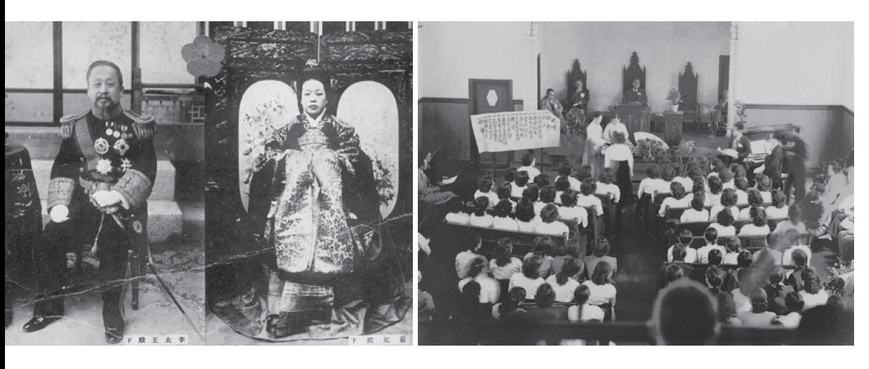

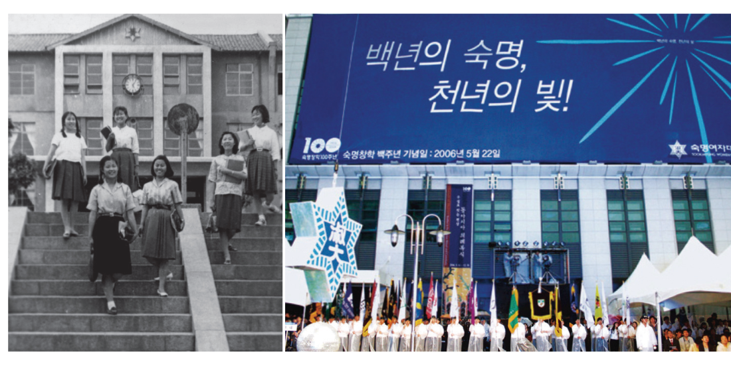
우리나라 최초 여성 민족 사학
창학 113주년

Slide 10


우리대학 동문
네이버 대표이사
한성숙 동문
(영어영문학 전공)

Slide 11




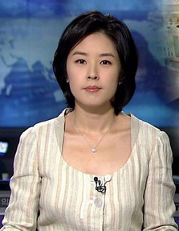
우리대학 동문
SBS 아나운서
장예원 동문
(미디어 전공)
SBS 아나운서
정미선 동문
(소비자 경제 전공)
SBS 아나운서
윤현진 동문
(중어중문 전공)

Slide 12
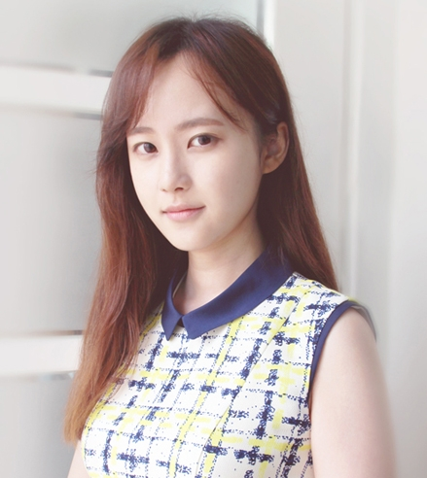


우리대학 동문
윤혜지 동문
(시각 영상 디자인 전공)

Slide 13
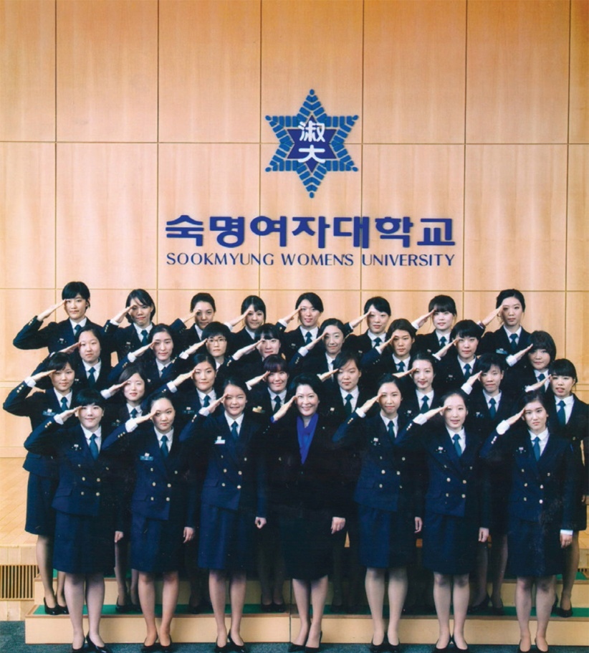
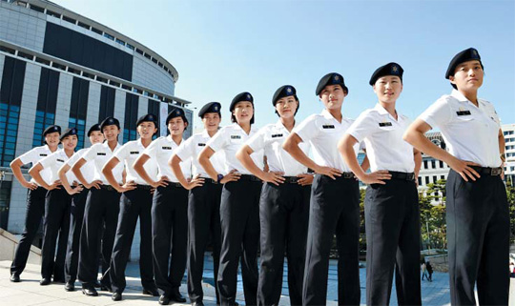
ROTC
국내 최초 여성 ROTC 설립
한국 최초 여성 장교 배출

Slide 14
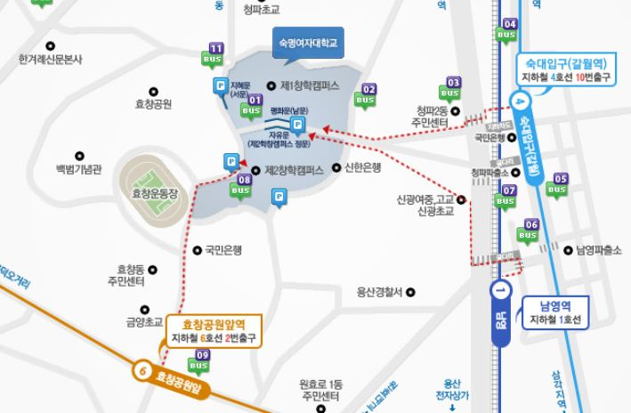
지리적 이점
1호선 남영역
6호선, 경의중앙선 효창공원앞역
4호선 숙대입구역

Slide 15
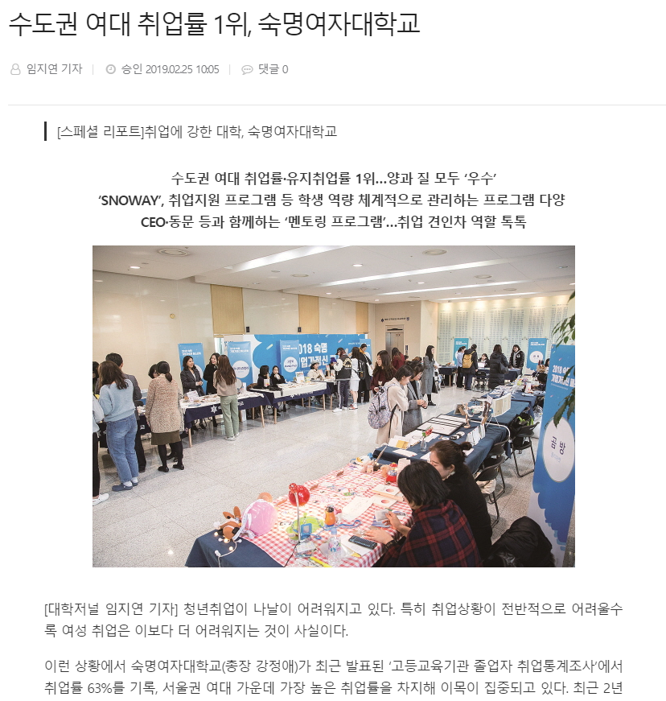
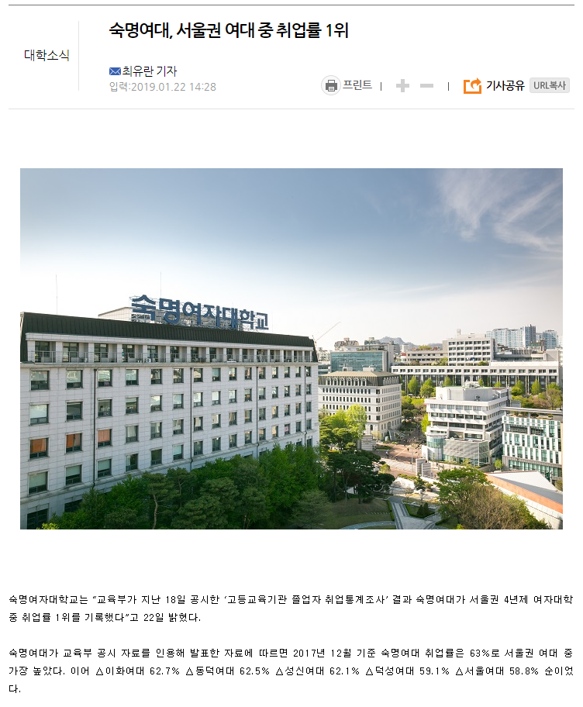
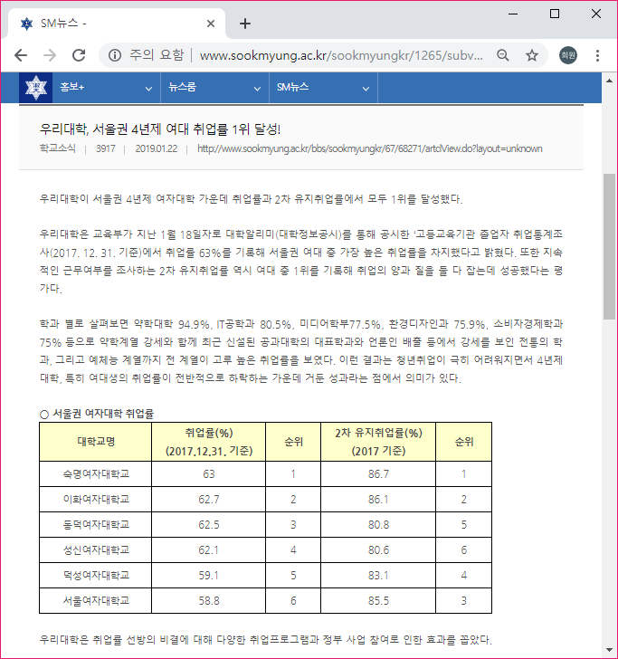
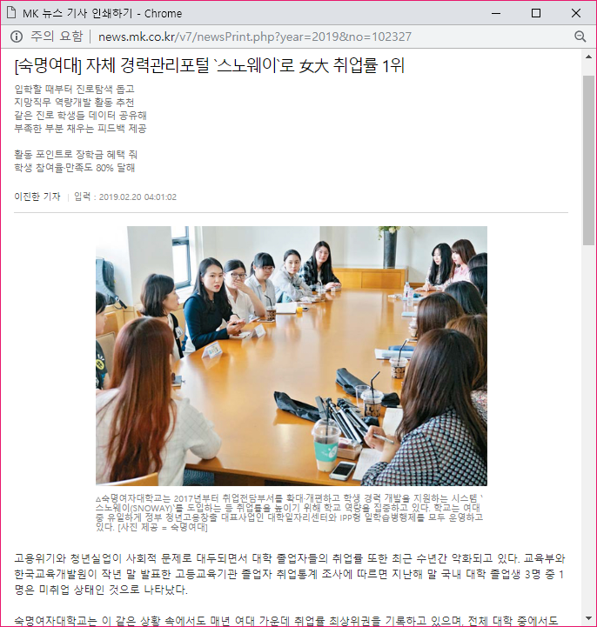
취업률 1위

Slide 16
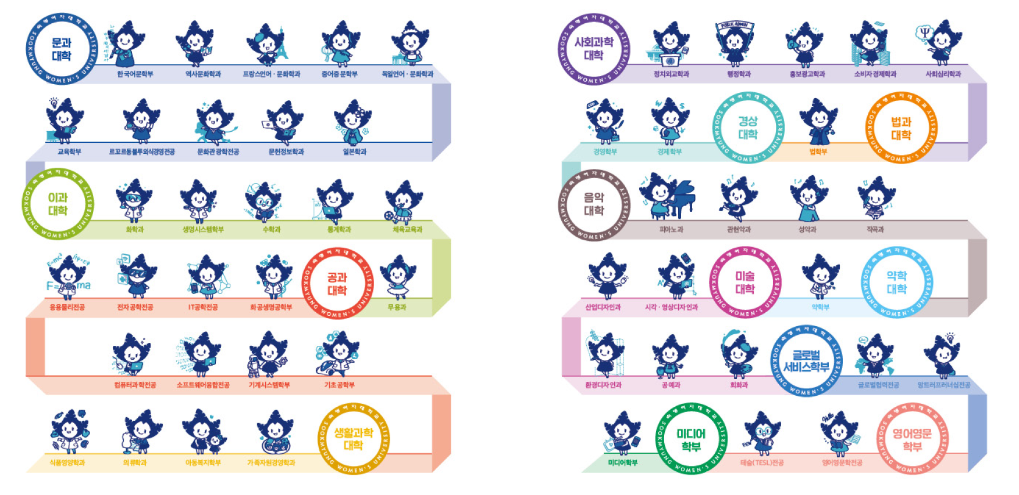

Slide 17


숙명여자대학교
공과대학
소프트웨어 학부

Slide 18

컴퓨터과학전공과 소프트웨어융합전공의 차이는 무엇인가요?

Slide 19


커리큘럼
교직이수

Slide 20

정보사회의 나침반, 흐름을 선도하는 소프트웨어 전문 인재
컴퓨터과학전공에서는 여러분을 이러한 인재상으로 양성하려 합니다.

Slide 21
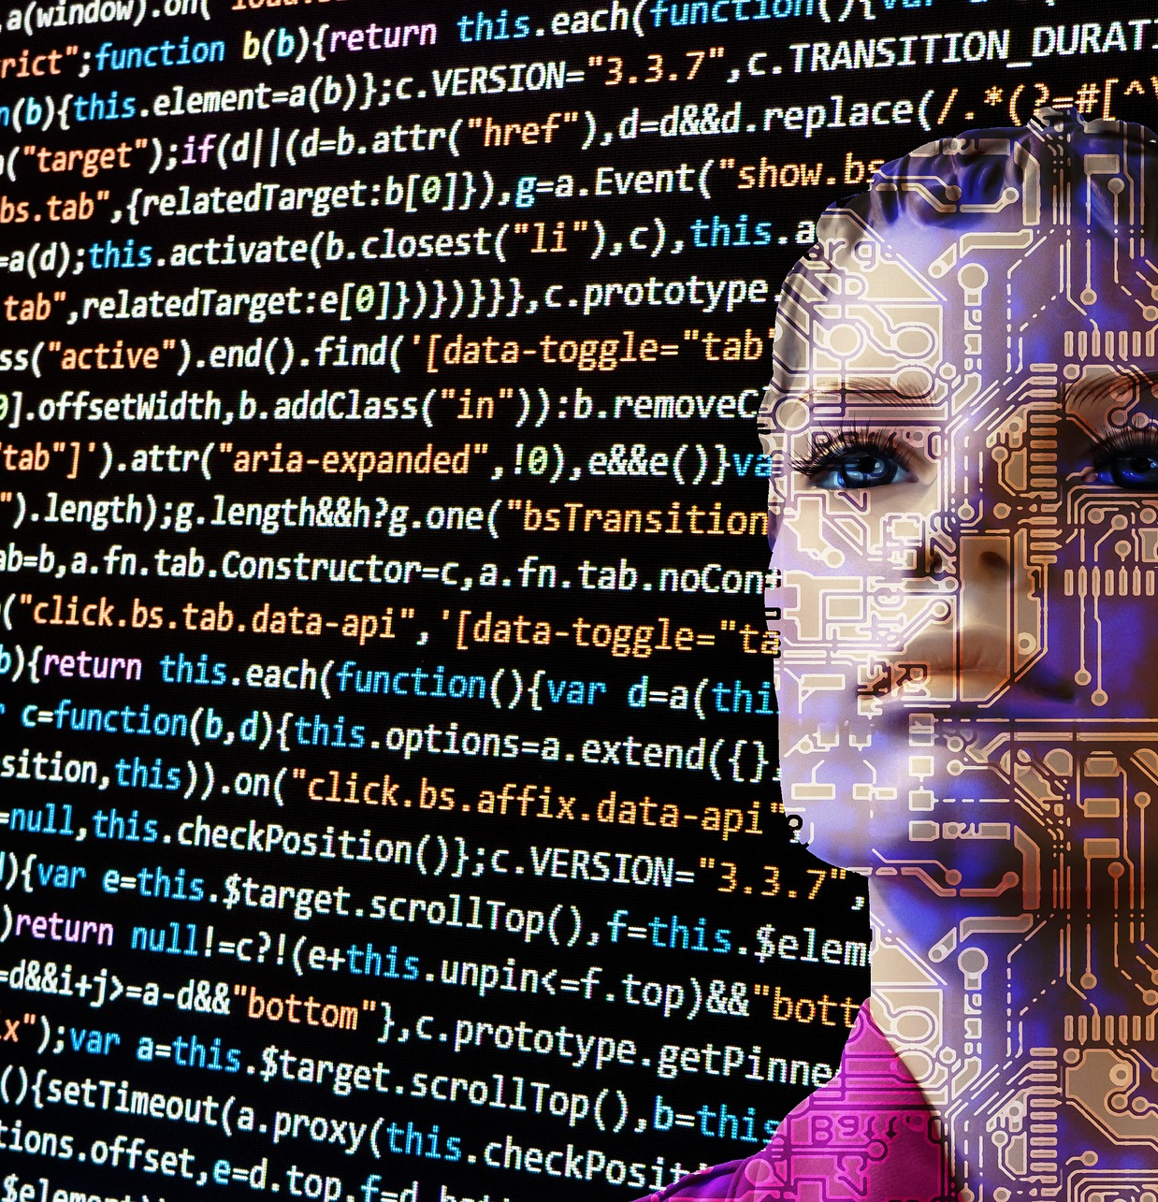
프로그래머(programmer) 컴퓨터 프로그래밍을 하고 컴퓨터 소프트웨어를 개발하는 사람

Slide 22








소프트웨어 (Software)
하드웨어 (Hardware)

Slide 23
한마디로 컴퓨터과학에서는 무엇을 배운다는 거죠?

Slide 24

하드웨어와 소프트웨어를 통틀은 컴퓨터 이론을 배운다!

Slide 25




컴퓨터 기본
입력
출력
프로그래밍 언어
컴퓨터 언어
인간의 언어
모니터

Slide 26
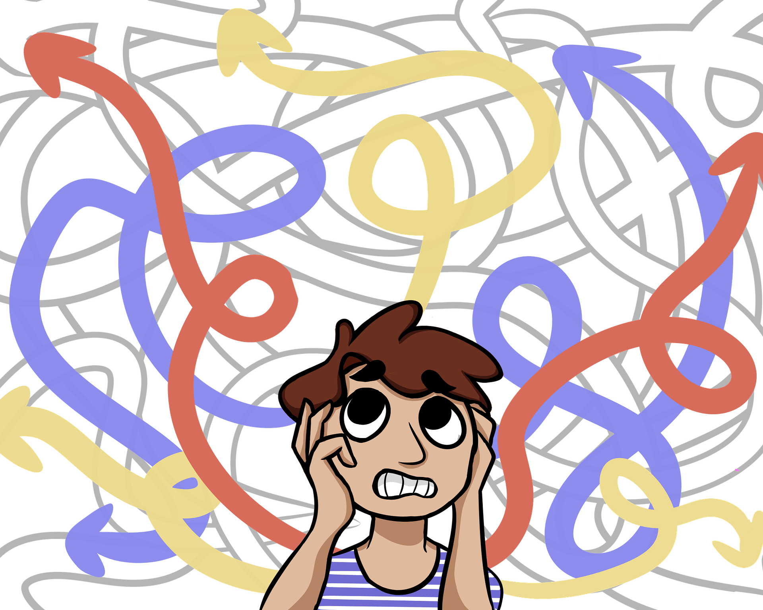

컴퓨터 과학에서 중요한 요소
최단시간 최대효율

Slide 27





전공필수 과목
자료구조
디지털논리회로
운영체제
알고리즘
프로그래밍언어론

Slide 28
자료구조
2차원 배열
문제의 목적에 맞고, 가장 효율적인 자료 형태를 알아내기
1차원 배열
 | 1반 | 2반
과자 | 18명 | 13명
음료수 | 12명 | 15명
사과 | 바나나 | 복숭아 | 체리 | 참외
자료구조
1반-과자 | 2반-음료수 | 1반-음료수 | 2반-과자 | 1반-음료수

Slide 29

디지털 논리회로
논리연산자
AND
OR
NOT
…
디지털
0, 1 이진수
디지털논리회로
가장 효율적인 최상의 경로(회로) 구성하기

Slide 30





운영체제
컴퓨터
운영체제
응용 프로그램

Slide 31

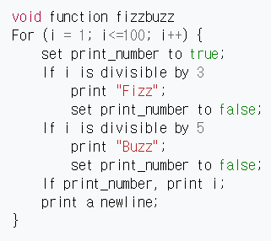
알고리즘
어떠한 문제를 해결하기 위해
정해진 일련의 절차나 방법을
공식화한 형태로 표현한 것
알고리즘
순서도
수도코드
(의사코드)

Slide 32





프로그래밍 언어론
프로그래밍언어론
Notes:
프로그래밍 언어의 종류, 기본이론, 언어 구조, 구현 원리 등을 학습한다.

Slide 33

컴퓨터과학 응용 분야

Slide 34





응용 분야
인공지능
컴퓨터
그래픽스
IOT
블록체인
데이터베이스

Slide 35
응용 분야
인공지능
컴퓨터
그래픽스
IOT
블록체인
데이터베이스

Slide 36


인공지능 (Artificial Intelligence)
인공지능

Slide 37
응용 분야
인공지능
컴퓨터
그래픽스
IOT
블록체인
데이터베이스

Slide 38
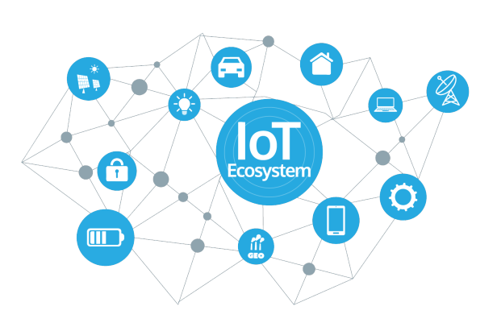
Internet of Things
IOT

Slide 39













사물 센서
인터넷
IOT

Slide 40
응용 분야
인공지능
컴퓨터
그래픽스
IOT
블록체인
데이터베이스

Slide 41
컴퓨터
그래픽스
Computer Graphics
C
G

Slide 42
컴퓨터
그래픽스
영상조작, 처리
2d, 3d
3d

Slide 43

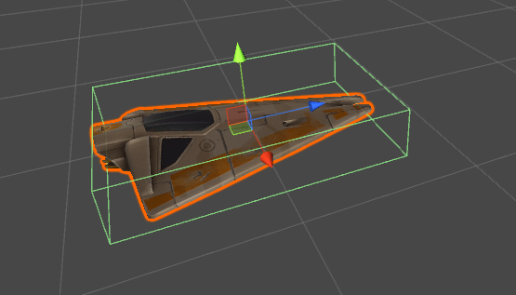
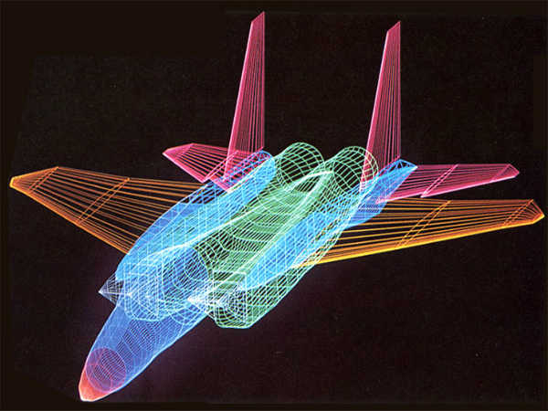
컴퓨터
그래픽스
영상조작, 처리
2d, 3d

Slide 44
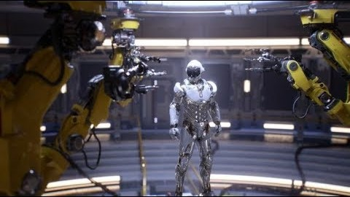
컴퓨터
그래픽스

Slide 45
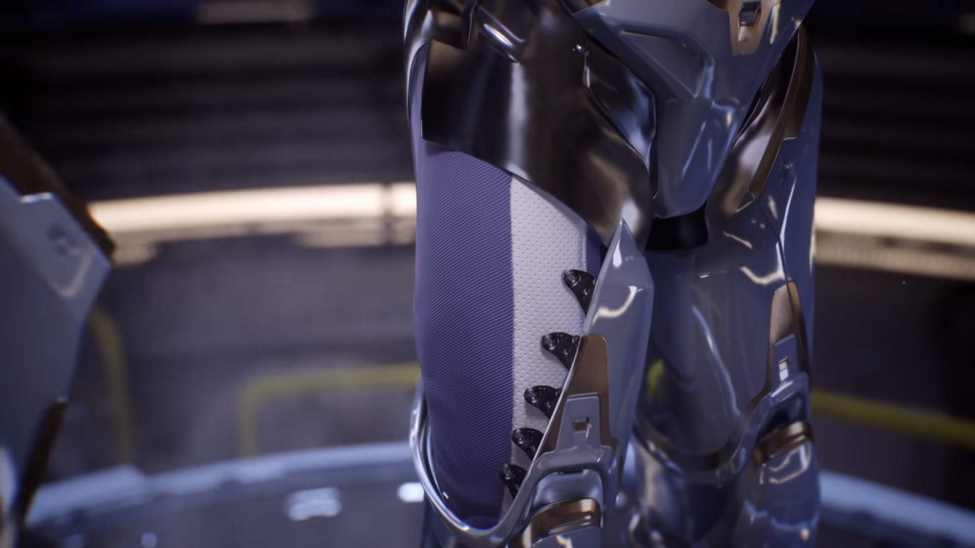
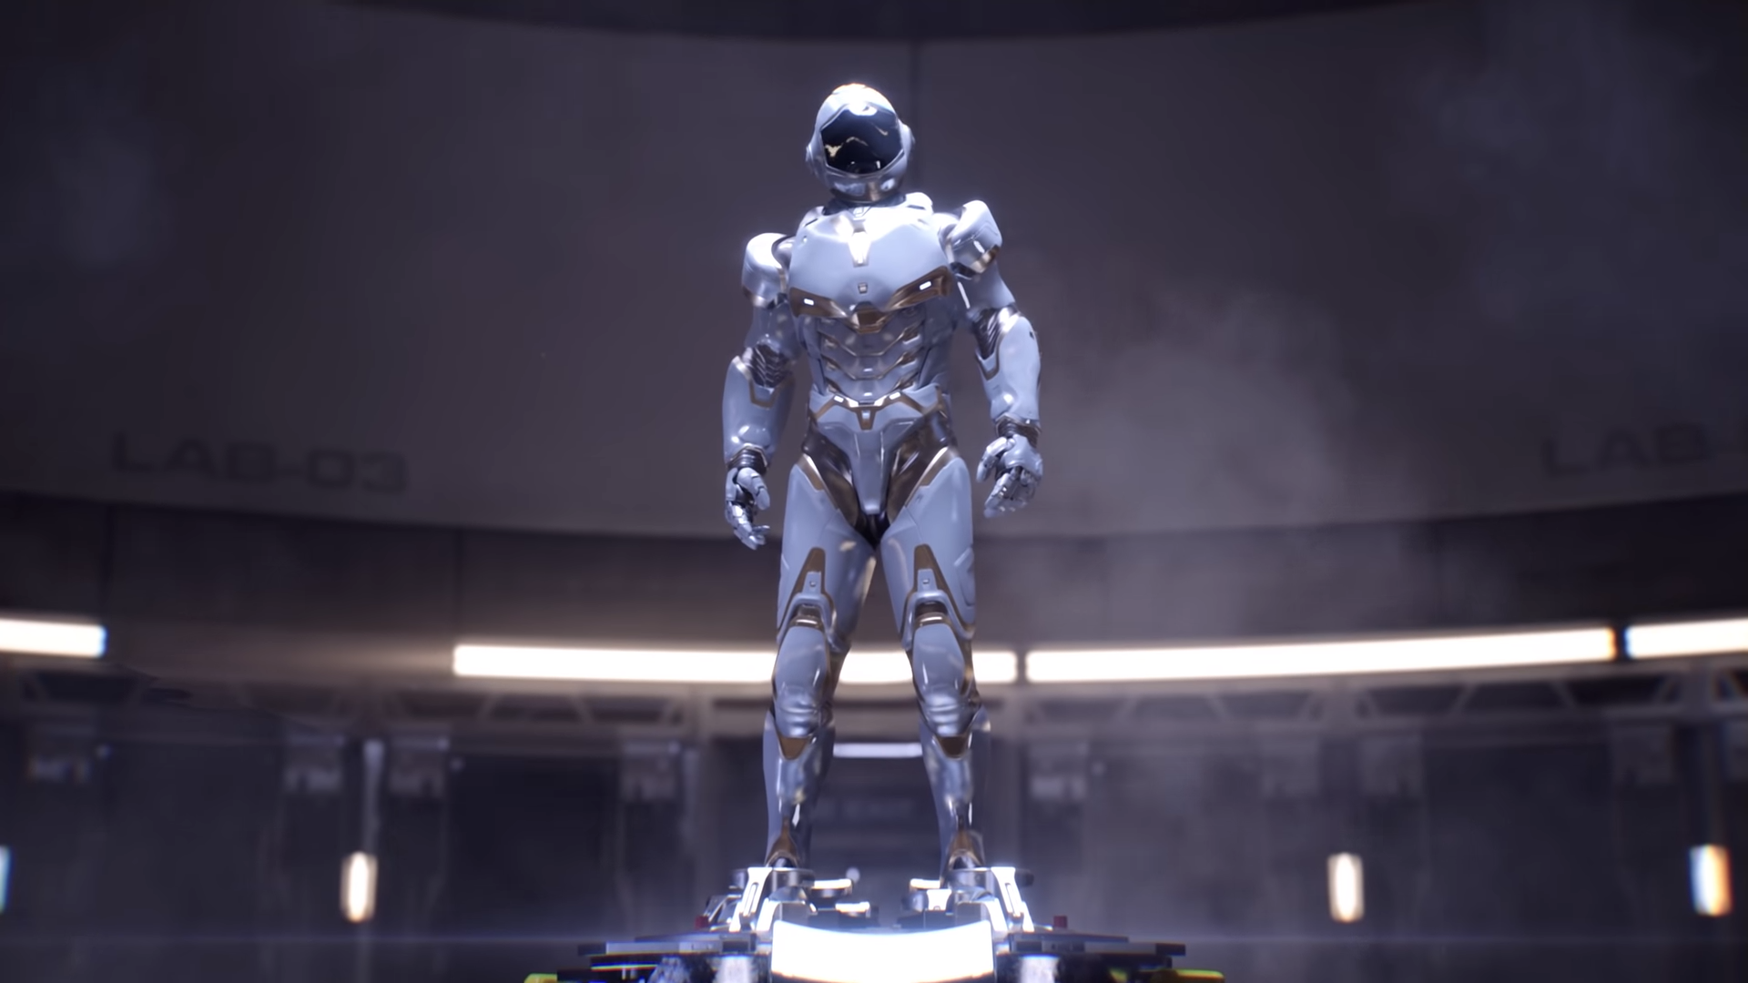
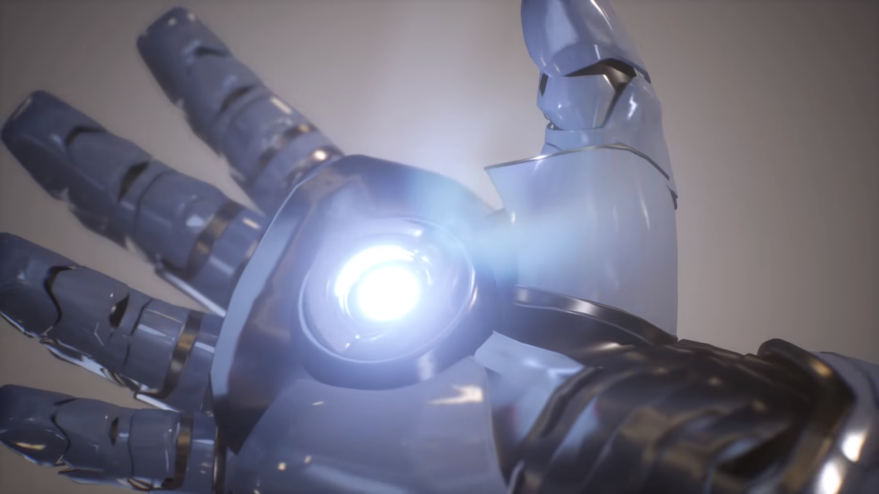
컴퓨터
그래픽스

Slide 46
응용 분야
인공지능
컴퓨터
그래픽스
IOT
블록체인
데이터베이스

Slide 47

블록 (block)
체인 (Chain)
분산형 데이터 저장기술
블록체인

Slide 48
응용 분야
인공지능
컴퓨터
그래픽스
IOT
블록체인
데이터베이스

Slide 49

통합된 정보들을
저장하여 운영할 수 있는
공용 데이터들의 묶음
데이터 공유 -> 체계성
데이터베이스

Slide 50

컴퓨터과학 전공의 장점

Slide 51

주변을 둘러보세요!

Slide 52
모든 전공과의 연계성

Slide 53
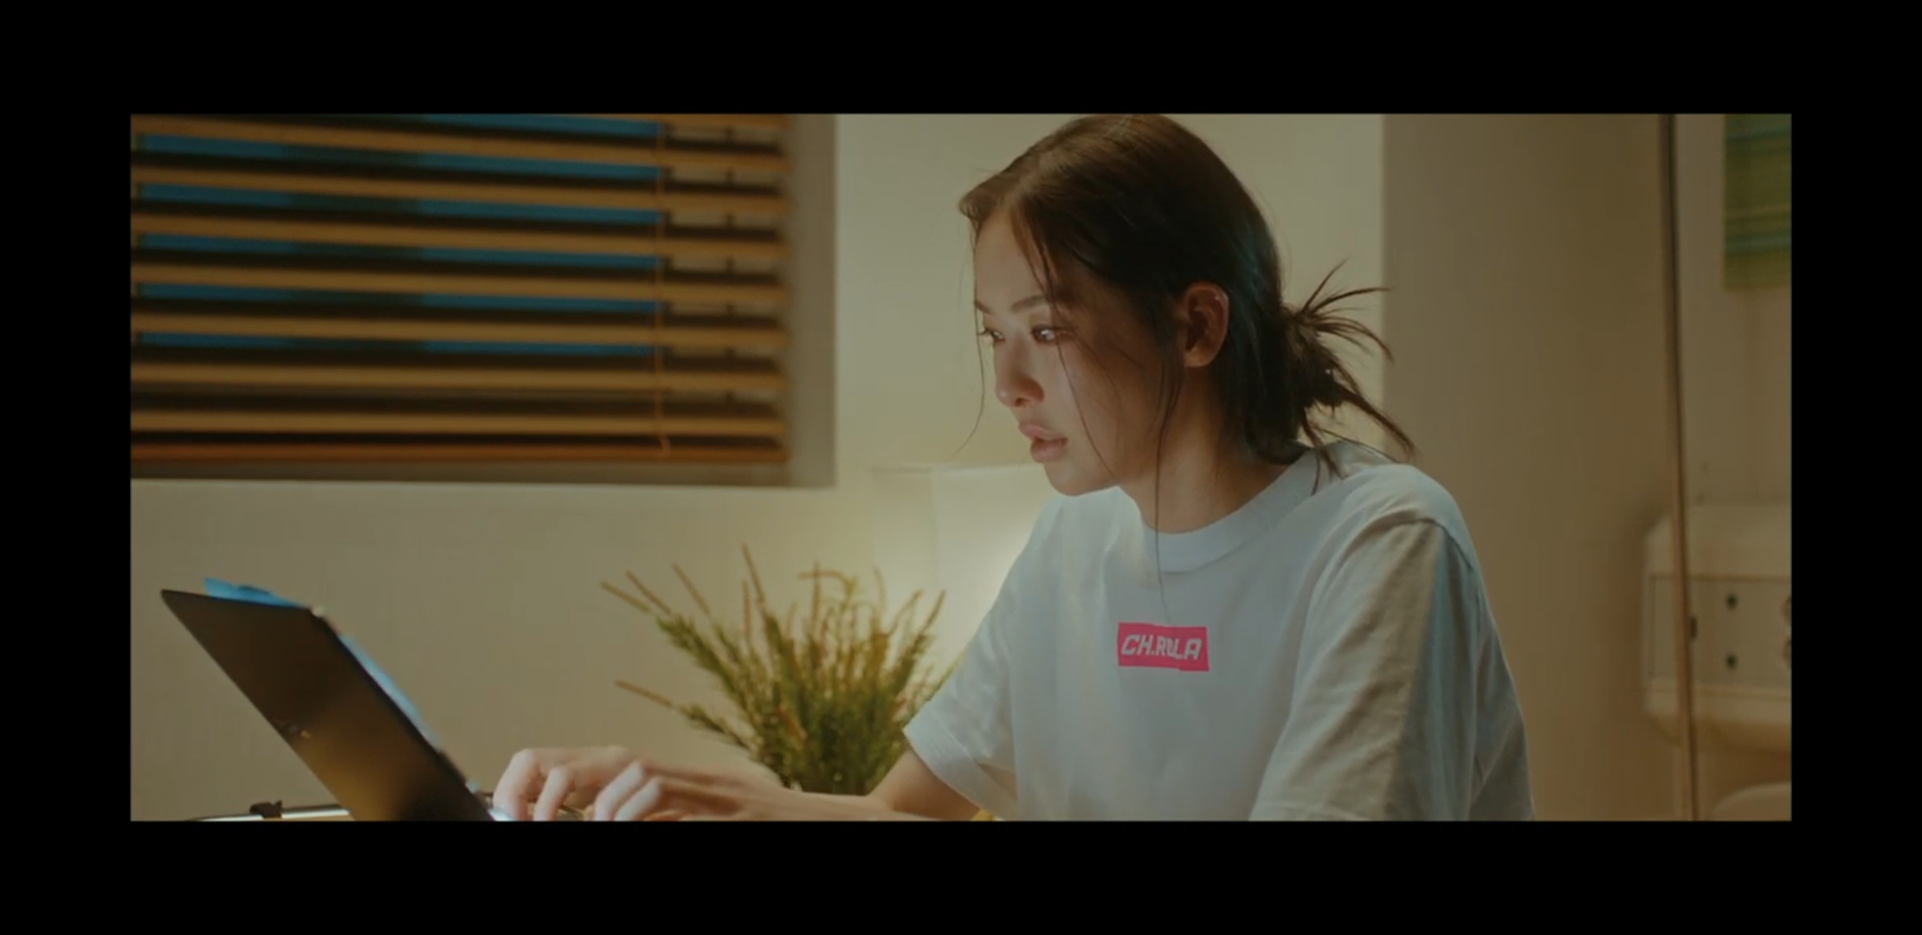
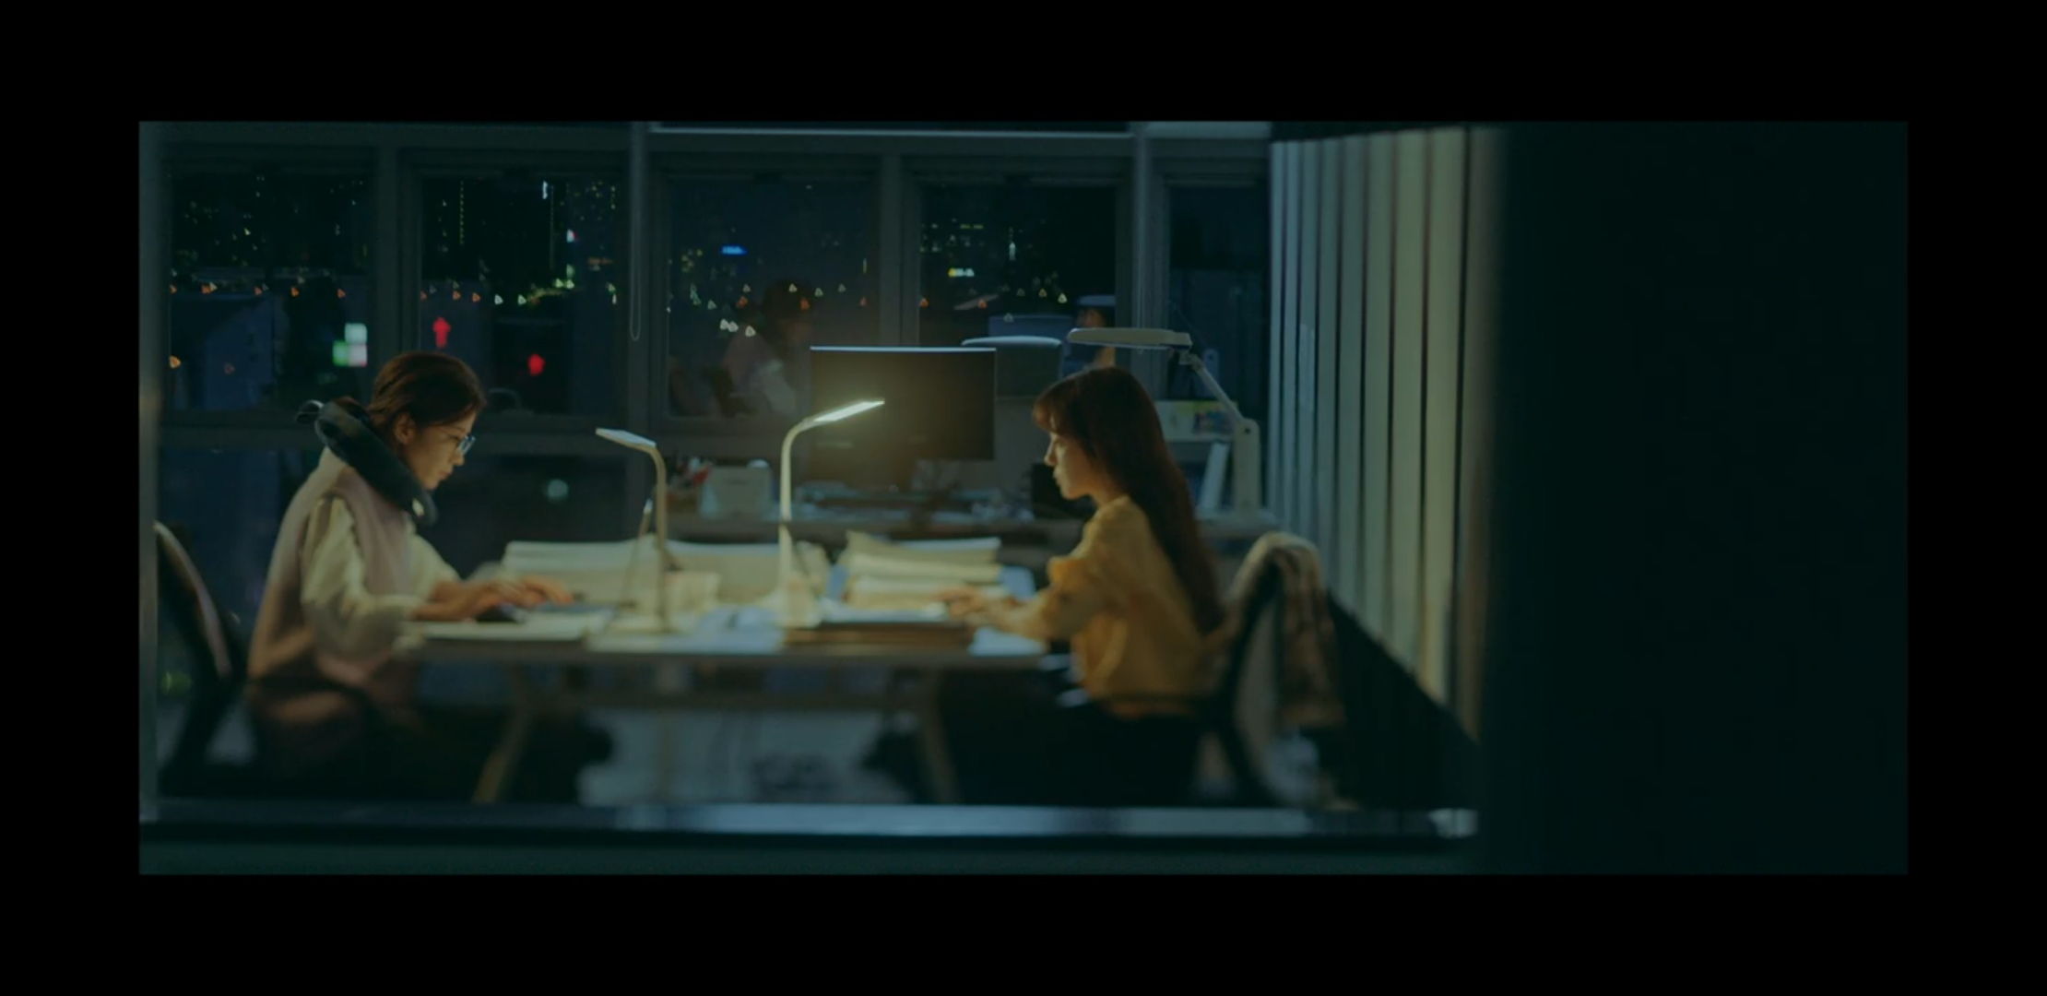
프리랜서, 개발자

Slide 54

컴퓨터 과학은 컴퓨터의 OOO이다

Slide 55




컴퓨터, 프로그래밍 호기심
블록코딩 해보기 (스크래치, 엔트리)
새로운 학문 도전의식
수학, 논리학 호감

Slide 56
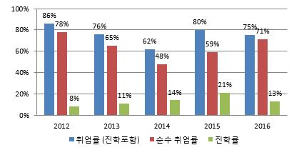
2012-2016 졸업생 취업률 (2017.12.28 기준)

Slide 57
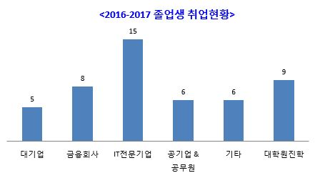








2016-2017 졸업생 취업 현황

Slide 58
개발, 유지, 보수
IT기업, 스타트업
연구 경영, 관리
대기업
일반 사무 전산
금융권, 공기업
교직이수
교사

Slide 59
PRIME 사업이 무엇이죠?
컴퓨터과학 복수전공
가능한가요?
Q&A
컴퓨터과학인데 과학은요?

